Slide 1


Венера: Адский климат и почему она вращается в обратную сторону
Автор презентации: Presentacium.ru

Slide 2

Введение
В этой презентации мы рассмотрим климат и атмосферу Венеры, узнаем о её особенностях вращения и сравним условия на этой планете с земными. Также поговорим о температурных режимах, составе атмосферы, исследованиях поверхности и планах будущих миссий к Венере. Особое внимание уделим уникальности климата и вращения этой планеты.

Slide 3

Общие сведения о Венере
Венера — вторая планета от Солнца, расстояние до которой составляет около 108 миллионов километров.
Диаметр планеты — примерно 12 тысяч километров. Сутки на Венере длятся около 243 земных дней, а оборот вокруг Солнца она совершает за 225 земных дней.
Температура на поверхности Венеры может достигать 460 градусов Цельсия, что делает её самой горячей планетой в Солнечной системе.

Slide 4

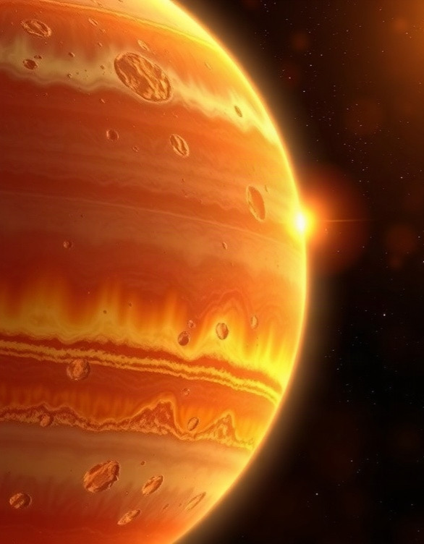
Атмосфера Венеры
Атмосфера Венеры преимущественно состоит из углекислого газа, содержание которого достигает 96,5% от общего объёма. Давление на поверхности планеты составляет около 90 атмосфер, что в 90 раз превышает атмосферное давление на Земле. Температура на Венере достигает 460 °C, что делает её одной из самых горячих планет в Солнечной системе.

Slide 5

Температурный режим Венеры
Температура на поверхности Венеры достигает 460 °C, что делает её одной из самых горячих планет в Солнечной системе.
Атмосферное давление на Венере в 92 раза выше земного. Средняя температура на планете составляет около 730 К (457 °C), что превышает температуру плавления свинца.

Slide 6

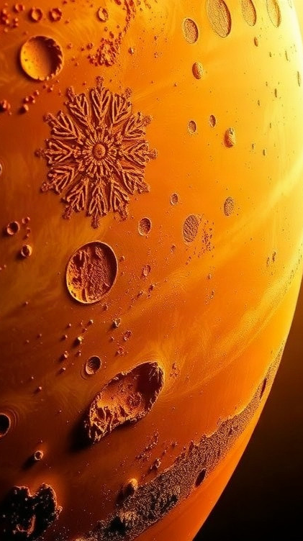
Давление на поверхности Венеры
Атмосферное давление на поверхности Венеры составляет около 92 земных атмосфер, что эквивалентно примерно 90 атмосферам или 9 мегапаскалей. Такая плотность атмосферы создаёт парниковый эффект, из-за которого температура на планете достигает 460 °C.
Давление и температура на Венере являются одними из самых экстремальных в Солнечной системе и делают условия на поверхности непригодными для жизни.

Slide 7
Состав атмосферы Венеры
1
2
3
Атмосфера Венеры в основном состоит из углекислого газа (CO₂), доля которого составляет около 96,5%.
Содержание азота (N₂) — около 3,5%, а кислорода практически нет.
Давление у поверхности Венеры достигает 90 атмосфер, что эквивалентно погружению в океан на глубину около 1 километра.

Slide 8
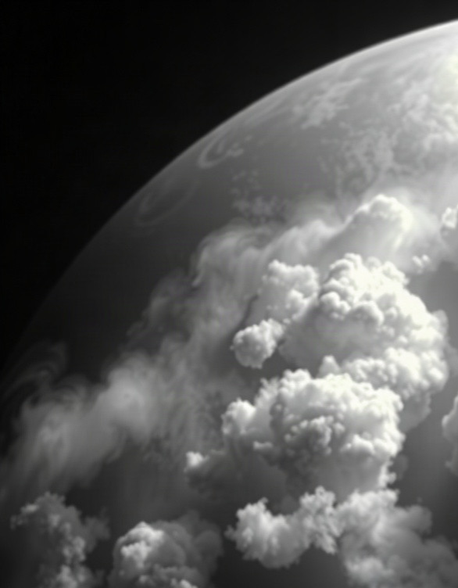
Облачный слой Венеры
Облачный слой Венеры состоит преимущественно из сернистого газа и капель серной кислоты. Его толщина достигает 20 километров, что создаёт непроницаемый для видимого света покров. Температура в облачном слое достигает 400 градусов Цельсия, а давление примерно в 100 раз выше земного.

Slide 9
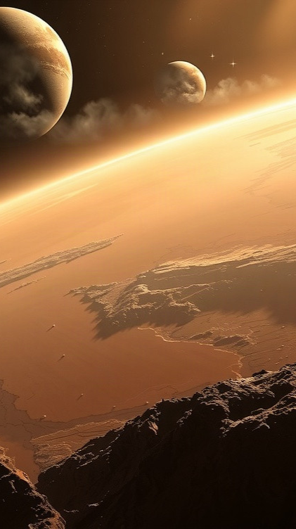
Исследование поверхности Венеры
Поверхность Венеры, покрытая плотной атмосферой, изучена недостаточно, однако по данным радиолокационных исследований установлено, что на планете есть обширные равнины и вулканические образования. Например, равнина Альфа представляет собой самую большую низменность планеты, её размер составляет около 25% от общей площади Венеры.
Средняя температура поверхности достигает 460°C, а давление у поверхности составляет около 90 атмосфер.

Slide 10

Миссии к Венере
В 1967 году к Венере был запущен советский аппарат «Венера-4», который передал данные о плотности и составе атмосферы планеты.
В 1975 году спускаемый аппарат «Венера-9» впервые в истории совершил мягкую посадку на поверхность и передал изображения, подтвердив высокую температуру и давление на Венере. С 2005 года Европейское космическое агентство совместно с Россией реализует программу «Венера-экспресс», в рамках которой был запущен космический аппарат, который исследовал атмосферу, облака и поверхность планеты.

Slide 11
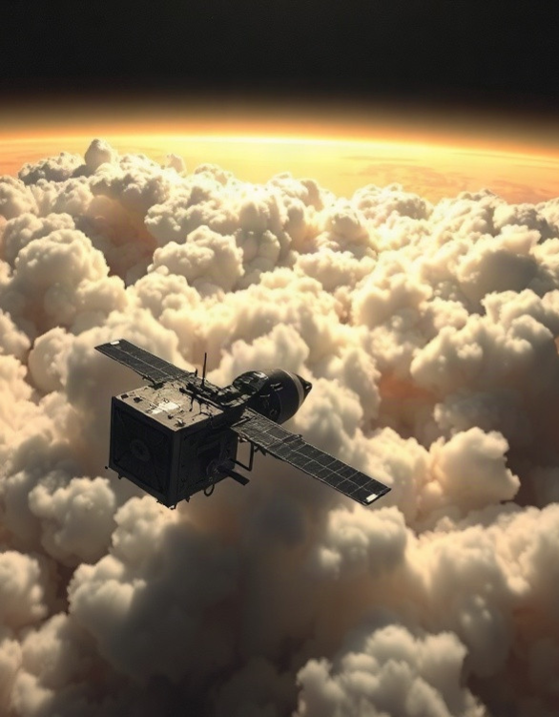
Будущие исследования Венеры
Изучение атмосферы Венеры с помощью спускаемых аппаратов на основе данных, полученных в рамках миссии «Акцент-Д», запланировано на ближайшие пять лет. Планируется запуск космических аппаратов для анализа химического состава облачного слоя и измерения плотности атмосферы. Ожидается, что новые данные помогут лучше понять процессы, формирующие климат Венеры, и дадут основу для будущих межпланетных миссий.

Slide 12

Особенности климата Венеры
1
Средняя температура поверхности Венеры составляет около 460 °C, что делает её самой горячей планетой в Солнечной системе.
2
Атмосферное давление на Венере в 90 раз превышает земное, а основным компонентом атмосферы является углекислый газ, составляющий более 96% её состава.
3
Солнечный свет на поверхности планеты ослаблен плотной облачностью, которая отражает около 60% падающего излучения обратно в космос.

Slide 13

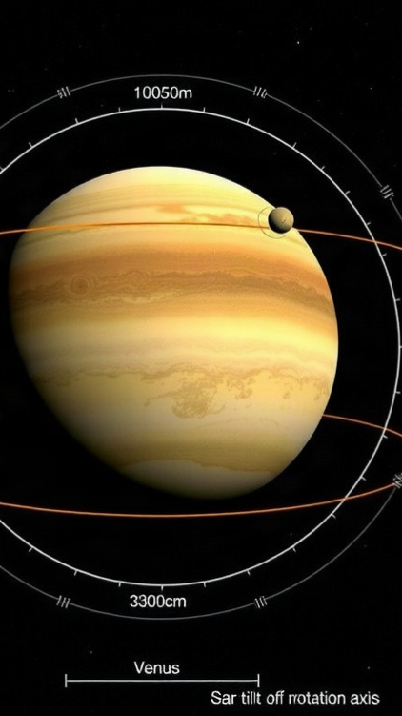
Уникальные характеристики вращения Венеры
Диаграмма показывает уникальные особенности вращения Венеры. Параметры: наклон оси вращения (в градусах), период вращения (в земных сутках), скорость вращения (в градусах в сутки), угловая скорость (в радианах в сутки), вращение по отношению к Солнцу (направление), наклон оси в прошлом (неизвестно, в градусах), промежуток времени для одного оборота (в секундах), рекордная скорость вращения (не указана, в градусах в сутки).

Slide 14

Спасибо за внимание!
Спасибо за внимание. В этой презентации мы рассмотрели климат и особенности вращения Венеры, изучили её атмосферу, сравнили с условиями на Земле, а также узнали о текущих и будущих исследованиях этой планеты. Надеемся, что вам было интересно и полезно!.

